Slide 1
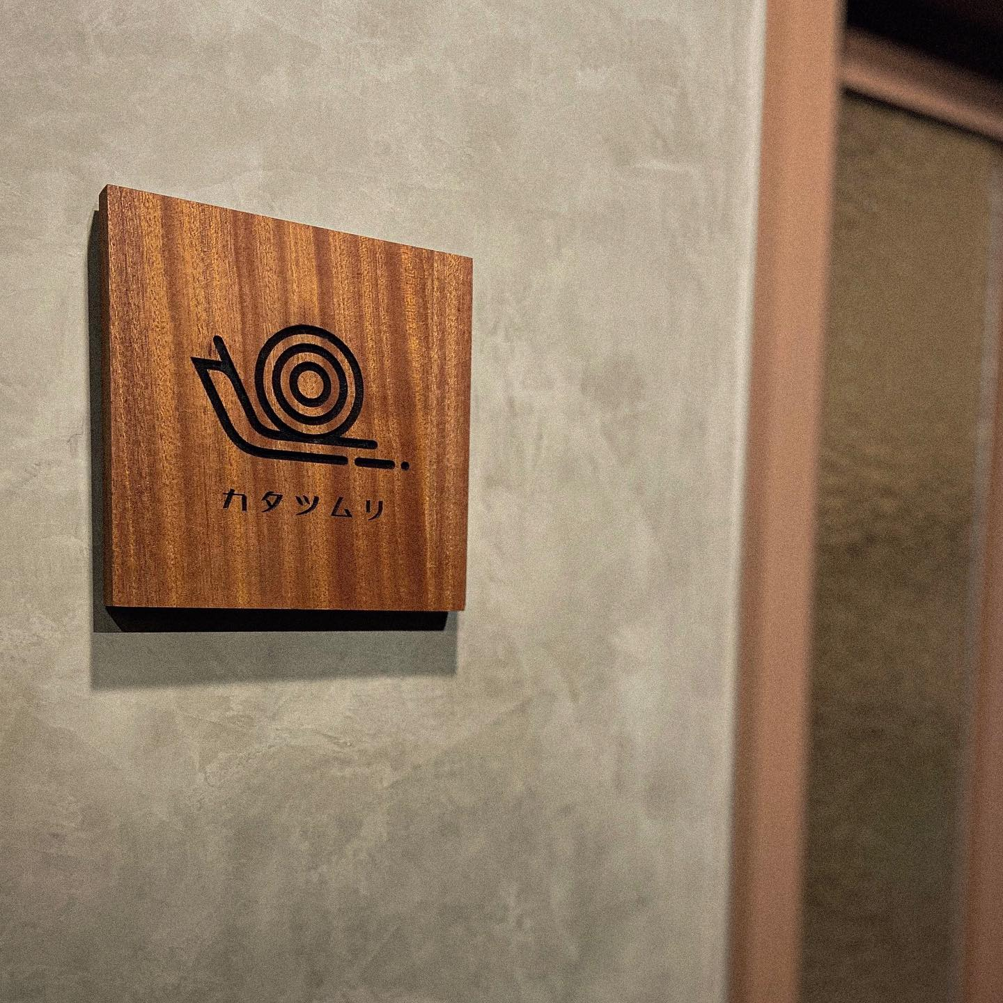
甜螺網站
小專成果發表
張景惠

Slide 2

目錄
製作動機
使用工具、參考工具
製作時程
網站介紹
遇到的問題、解決方式
AI使用佔比
未來改善
參考資料

Slide 3

製作動機
甜螺是朋友開的甜點咖啡廳，雖然甜螺有自己的社群平台如FB、IG，但沒有完善的網站能讓客人深入了解這間店，所以想幫甜螺建置一個官網，讓客人可以從此網站中更了解甜螺。

Slide 4



使用工具
參考工具

Slide 5
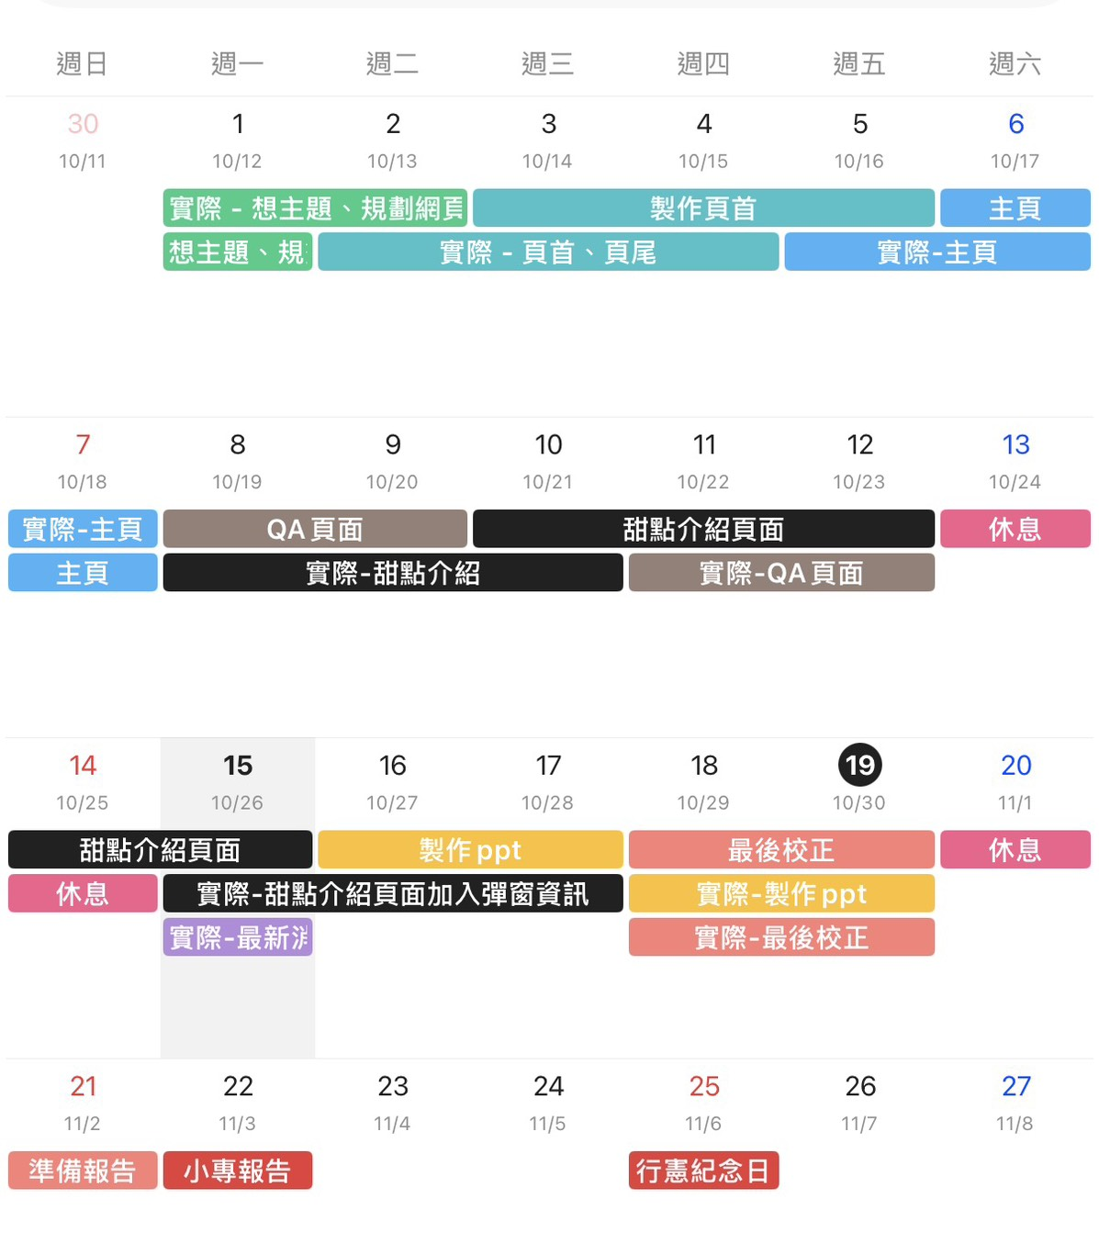
製
作
時
程

Slide 6

網站介紹

Slide 7
遇到的問題
如何解決
倫撥圖無法自動撥放
透過 W3School 學習倫撥圖的
JS功能、詢問Copilot
漢堡選單
搜尋有關Menu Icon的YT教學影片
RWD
使用F12(檢查)模擬不同尺寸進行調整，如果真的調不好就詢問AI
甜點介紹卡的
排版問題(CSS不熟悉)
透過加入元素的邊框，
調整、查看各個元素的位置
彈窗功能( JS不熟悉 )
查詢YouTube教學、
詢問Copilot，並加以調整

Slide 9

未來改善
新增購物車、結帳系統
增加會員登入系統、會員資料庫
新增更多功能，完善整個網頁

Slide 10
參考資料
甜螺社群網站：
https://www.instagram.com/katatsumuri_2020/
https://www.facebook.com/profile.php?id=100064318952721&mibextid=LQQJ4d
Youtube 教學頻道：
https://www.youtube.com/@Bedimcode
https://www.youtube.com/@lundeveloper
https://www.youtube.com/@LearnWebTutorial
ICON：
https://cdnjs.com/libraries/font-awesome
https://fonts.google.com/icons

Slide 11


